Slide 1

Graph Convolutional Networks for Text Classification
AAAI 2019
杨海
2020年12月

Slide 2
前 言
文本分类是自然语言处理 （NLP） 中的一个基本问题。文本分类的应用有很多，如文档组织、新闻筛选、垃圾邮件检测、意见挖掘等，金融市场里面，特别是在中国市场，股价特别容易受政策和舆论影响，而发生暴涨暴跌的情况，所以如果能对中国市场做出来一个比较好的舆情分析（情感分析），对于规避风险和抓住机遇来说十分关键。

Slide 3
目 录
Contents
经典的方法
图形卷积网络
相关工作
01
02
03
04
创新点

Slide 4
01
经典的方法

Slide 5

传统方法
文本分类是自然语言处理中一个重要而经典的问题。
文本分类的一个基本中间步骤是文本表示。
目前已有的是比较经典的模型和深度学习模型

Slide 6
传统的文本分类方法具有手工制作的特征，例如bag of words 和N-gram模型
One-hot模型：是最早的用于提取文本特征的方法
优点：解决了分类器不好处理离散数据的问题/在一定程度上扩充了特征
缺点：不考虑词与词之间的顺序
假设词与词直接之间相互独立（大多数情况下词与词之间是相互关联的）
得到的特征是离散系数的（维度灾难--计算效率低）

Slide 7
N-gram模型：
优点：考虑了词的顺序，信息量更充分
缺点：词表迅速膨胀，数据出现大量的稀疏化问题
每增加一个词，模型参数增加40万倍
N-gram词序随语料膨胀很快

Slide 8
目前，深度学习模型已经被广泛用于学习文本表示：
深度学习模型：卷积神经网络 （CNN） 、循环神经网络 （RNN）（长期短期记忆 （LSTM））
很好地捕获语义和句法信息，但可能会忽略语料库中的包含非连续和长距离语义的全局word co-occurrence

Slide 9
02
图形卷积神经网络

Slide 10
深度学习一直都是被几大经典模型给统治着，如CNN、RNN等等，它们无论在CV还是NLP领域都取得了优异的效果，那这个GCN是怎么跑出来的？是因为我们发现了很多CNN、RNN无法解决或者效果不好的问题——图结构的数据。
GCN，图卷积神经网络，实际上跟CNN的作用一样，就是一个特征提取器，只不过它的对象是图数据。GCN精妙地设计了一种从图数据中提取特征的方法，从而让我们可以使用这些特征去对图数据进行节点分类、图分类、边预测，还可以顺便得到图的嵌入表示。

Slide 11
03
相关工作

Slide 12
传统文本分类：
传统文本分类主要集中在特征工程和分类算法，特征工程中应用比较广泛的就是bag of words 和N-gram
深度学习文本分类：
关于深度学习文本分类的研究主要有两类，一类主要研究基于词向量的模型，这篇论文的研究方法与此类研究有所联系，但区别是前人是 在只学习词向量之后来构建文本表示形式，而本文作者是在同时学习词向量和文档向量之后再进行文本分类；另一类研究主要基于神经网络，比较有代表性的就是CNN和RNN（LSTM），为了增加这些模型的灵活性，现在引入了Attention Mechanism, Attention Mechanism目前非常流行，广泛应用于机器翻译、语音识别、图像标注等很多领域，之所以它这么受欢迎，是因为Attention给模型赋予了区分辨别的能力，例如，在机器翻译、语音识别应用中，可以为句子中的每个词赋予不同的权重，使神经网络模型的学习变得更加灵活

Slide 13
尽管上述模型应用非常广泛而且效果都比较好，但它们主要侧重于局部的连续单词和句子，当分析语料库中全局的共生单词信息（word co-occurrence）时，它们的效果就没有那么好了。
因此本文作者采用了GCN来进行文本分类，（GCN是在2017年由Kipf 和 Welling正式提出），其实用GCN来进行文本分类，之前就有学者在做了，
但是他们要么是单独把文档或句子看作词节点的图形，要么依靠非常规文档引文关系构建图形，本文作者是把文档和词都看做节点来构建图形，
而且也不需要文档间的关系。
简单来说作者的工作就是：
在整个语料集上构建图，将word和document作为图中的node，利用co-occurrence信息来构建edge，然后将文本分类问题看作是node分类问题

Slide 14
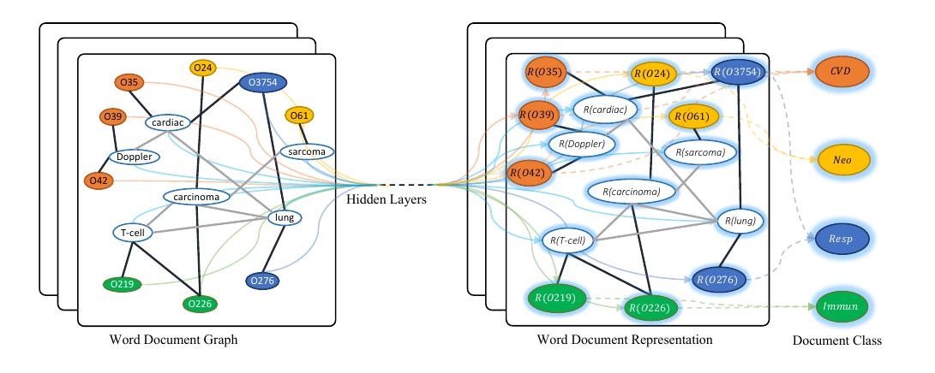
以Ohsumed 语料库为例，以“O”开头的节点是文档节点，其他节点是单词节点，黑色粗体是文档与词的边，灰色细边是字与字的边，不同的颜色是不同的文档类。

Slide 15
04
创新点

Slide 16
本文作者采用一种比较新的方法（GCN）取进行文本分类，这也是首次把整个语料库作为一个异构图形去研究。
多个基准数据集的结果表明，本文的方法优于最先进的文本分类方法，无需使用预先训练的单词向量或外部知识，随着训练数据比例的降低，GCN的效果越来越好，另外本文的方法还会自动学习预测词和文档向量
GCN即使不训练，完全使用随机初始化的参数W，GCN提取出来的特征就已经十分优秀了！这跟CNN不训练是完全不一样的，后者不训练是根本得不到什么有效特征的。

Slide 17
非常感谢您的聆听

